Slide 1
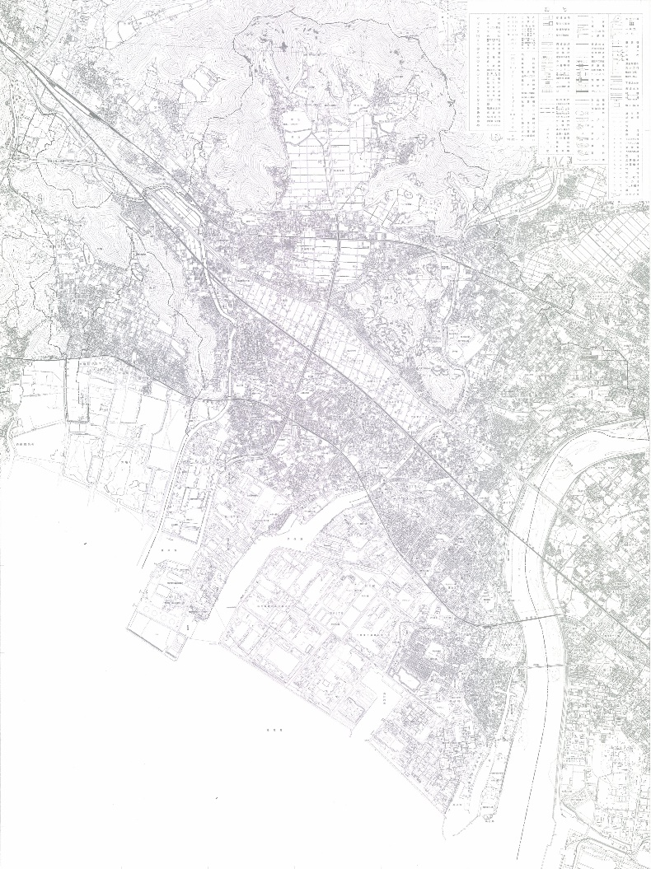
兵庫県高砂市における基本計画の概要
計画のポイント
地域技術を活用したものづくり産業の継続的な活動を維持するため、県及び高砂商工会議所と連携して、新産業の創出や新技術の開発を支援していくとともに、企業誘致を促進し、基幹産業として育成する。
特に、はん用機械器具製造業をはじめとした生産用機械器具製造業、窯業・土石製品製造業、化学工業等のものづくり分野に対して、企業立地促進奨励金制度や創業支援事業等による支援を活用し、成長性及び持続性の高い産業の立地を促進することで新事業への参入を後押し、経済波及効果の増加及び質の高い雇用の創出に繋げる。
促進区域
兵庫県高砂市
《促進区域図》
経済的効果の目標
１件あたり平均5,380万円の付加価値額を創出する地域経済牽引事業を3件創出し、これらの地域経済牽引事業が促進区域で1.47倍の波及効果を与え、促進区域で238百万円の付加価値を創出することを目指す。
地域経済牽引事業の承認要件
国道2号
JR神戸線
【要件１：地域の特性を活用すること】
高砂市のはん用機械器具製造業、生産用機械器具製造業、窯業・土石製品製造業、化学工業等の集積を活用した成長ものづくり分野
国道250号
明姫幹線
【要件２：高い付加価値を創出すること】
・付加価値増加分：5,380万円超
【要件３：いずれかの経済的効果が見込まれること】
●売上：1％以上増加 ●雇用者数：1％以上増加
高砂市役所
山陽新幹線
山陽電鉄
制度・事業環境の整備
高砂市企業立地促進奨励金、高砂市創業支援事業、地方創生関係施策、企業誘致活動の推進、兵庫県等インセンティブ活用による企業立地の促進、ハローワーク加古川との連携による支援など
地域経済牽引支援機関
公益財団法人ひょうご産業活性化センター、高砂商工会議所、市内金融機関（株式会社三井住友銀行、株式会社みなと銀行、株式会社但馬銀行、但陽信用金庫、播州信用金庫、姫路信用金庫、兵庫信用金庫、西兵庫信用金庫、日新信用金庫）
計画期間
計画同意の日から平成35年度末日まで

